Slide 1
Краткосрочный проект в средней группе ДОУ «23 февраля - День защитника Отечества»
Воспитатель МБДОУ «Детский сад №11 «Нана» г. Гудермес Одаева Марха Мавсаровна

Slide 3
Описание проекта:
Данный проект, рассчитан на детей среднего дошкольного возраста (4-5 лет), родителей, воспитателей ДОУ, инструкторов по ФК. 23 февраля в нашей стране отмечается День воинской славы России — День защитника Отечества.
В этот день мы отдаем дань чести тем, кто героически защищал и защищает рубежи нашей Родины, кто хранит верность воинскому долгу. Благодаря им мы чувствуем защищенность, спокойствие, уверенность, величие нашей страны.

Slide 4
Тип проекта: познавательный, творческий, детский. Продолжительность:
краткосрочный,
с 11 по 22 февраля 2019г. Участники проекта: дети средней группы, воспитатели, инструктор по ФК, родители.

Slide 5
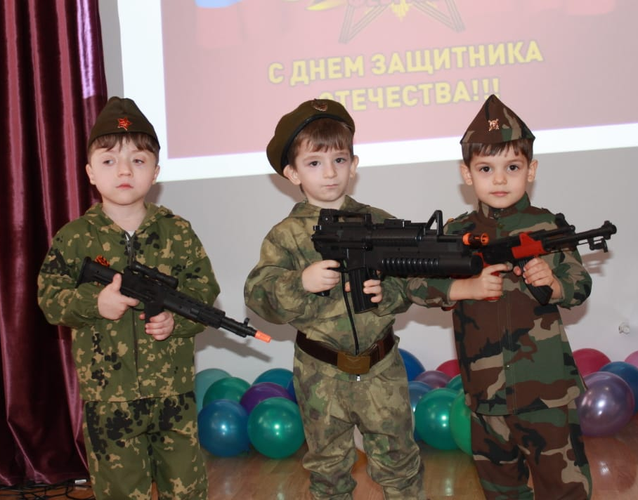

Slide 6
Проблема: -отсутствие знаний об истории праздника «День защитника Отечества»; -отсутствие знаний о видах войск в Российской Армии; -отсутствие знаний о воинах России, защитниках Отечества.

Slide 7
Актуальность проекта:
Одним из направлений духовно-нравственного воспитания является воспитание героического начала в детях, ведь формирование отношения к стране и государству, где живёт человек, к её истории начинается с детства.
Важным условием нравственно-патриотического воспитания детей является тесная взаимосвязь по данному вопросу с родителями. Взаимодействие с родителями способствует бережному отношению к традициям, сохранению и укреплению семейных связей.

Slide 8
Цель проекта:
- формирование чувства патриотизма у детей среднего дошкольного возраста; - приобщение родителей к участию в жизни детского сада.

Slide 9
Задачи проекта:

Slide 10
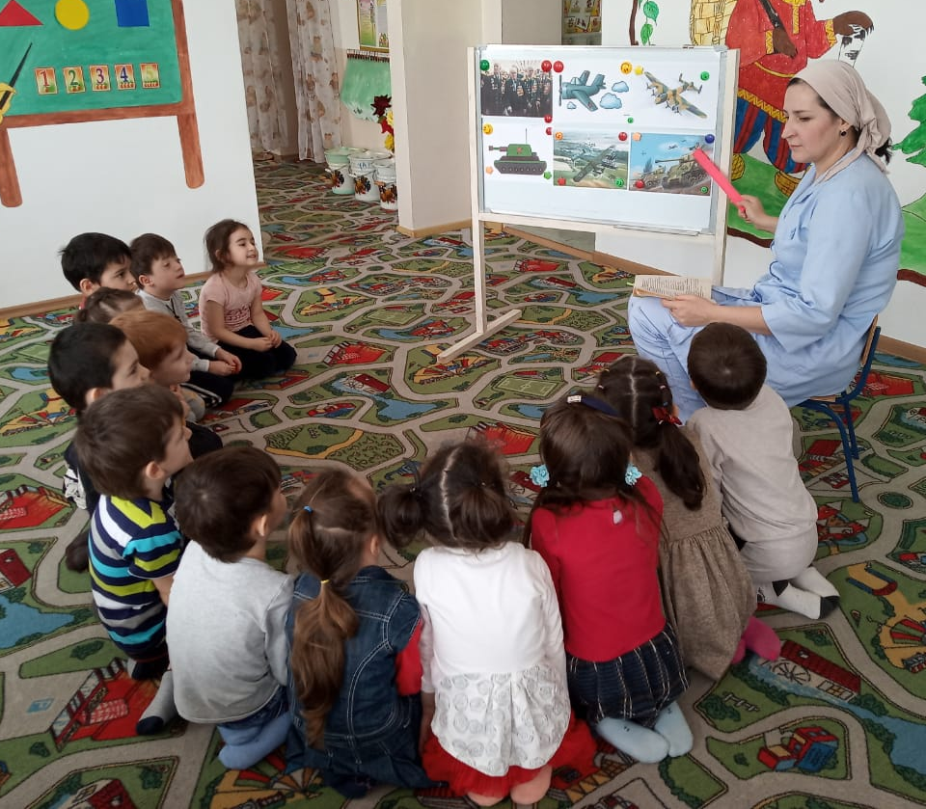
- дать знания детям о Российской армии, уточнить их представления о родах войск;

Slide 11
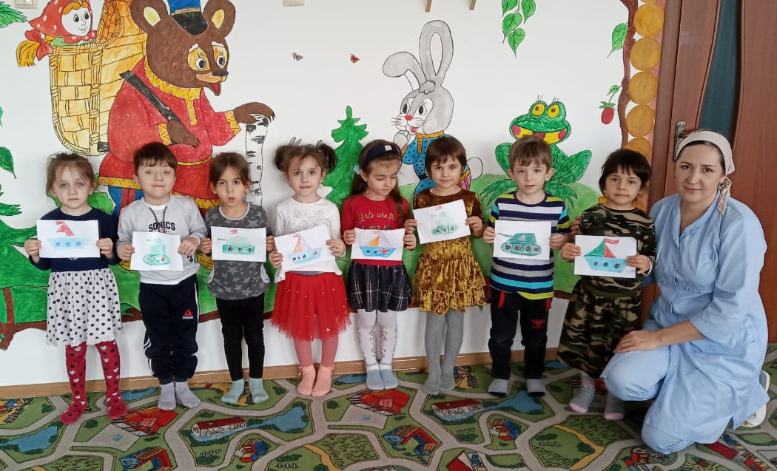
- развивать у детей познавательную активность, творческие способности;

Slide 12
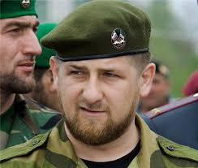
- продолжать воспитывать у детей патриотические чувства к Родине, гордость за нашу историю;

Slide 13
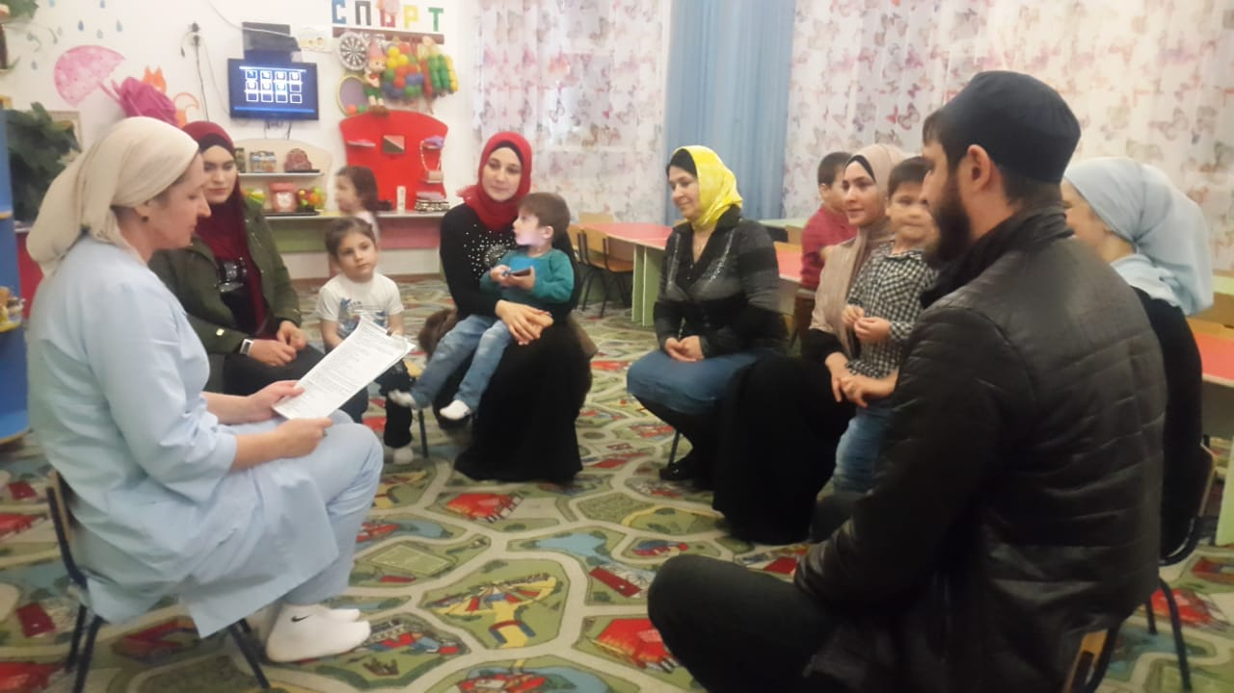
- проводить работу с родителями, привлекая их к патриотическому воспитанию детей в семье.

Slide 14
Участие родителей в реализации проекта: Обеспечение преемственности в воспитании ребенка в детском учреждении и в семье. Привлечение родителей к совместной вместе с детьми и педагогами деятельности.

Slide 15
План реализации проекта:

Slide 16
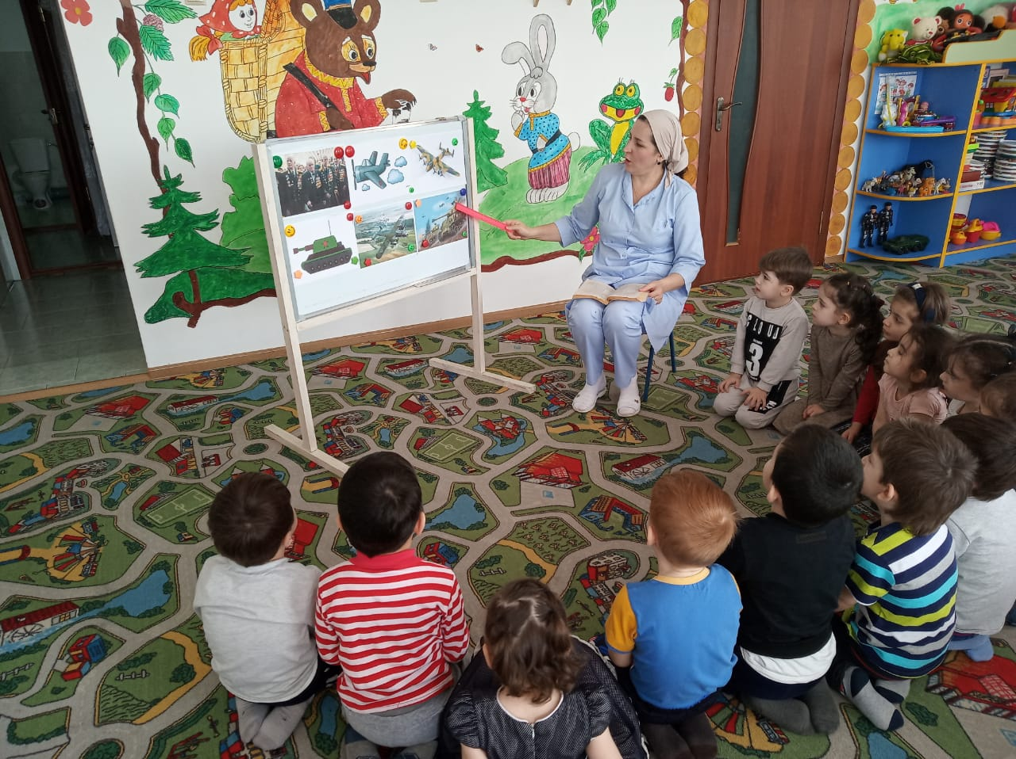
Предварительная работа:
Проведение с детьми бесед о Российской армии, о защитниках нашей Родины.

Slide 17
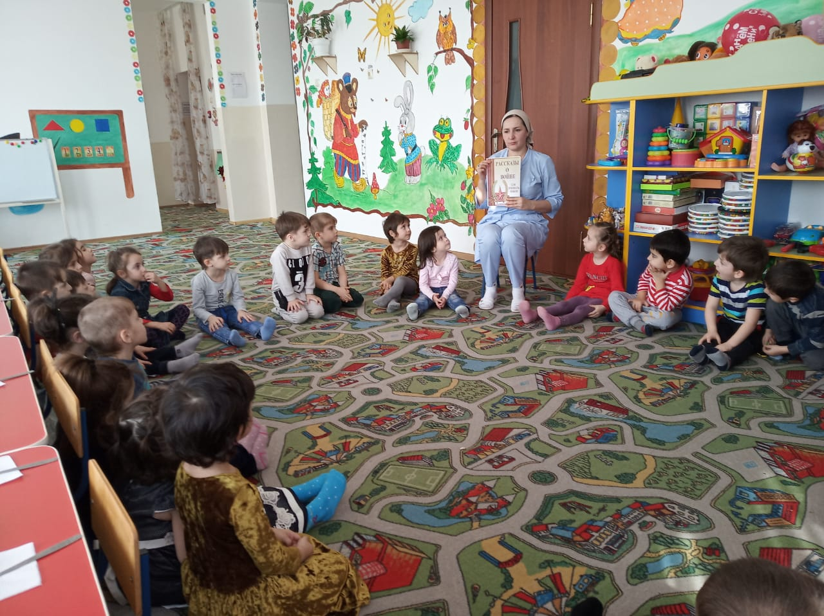
Чтение стихов и рассказов.

Slide 18
Наглядная информация:

Slide 19
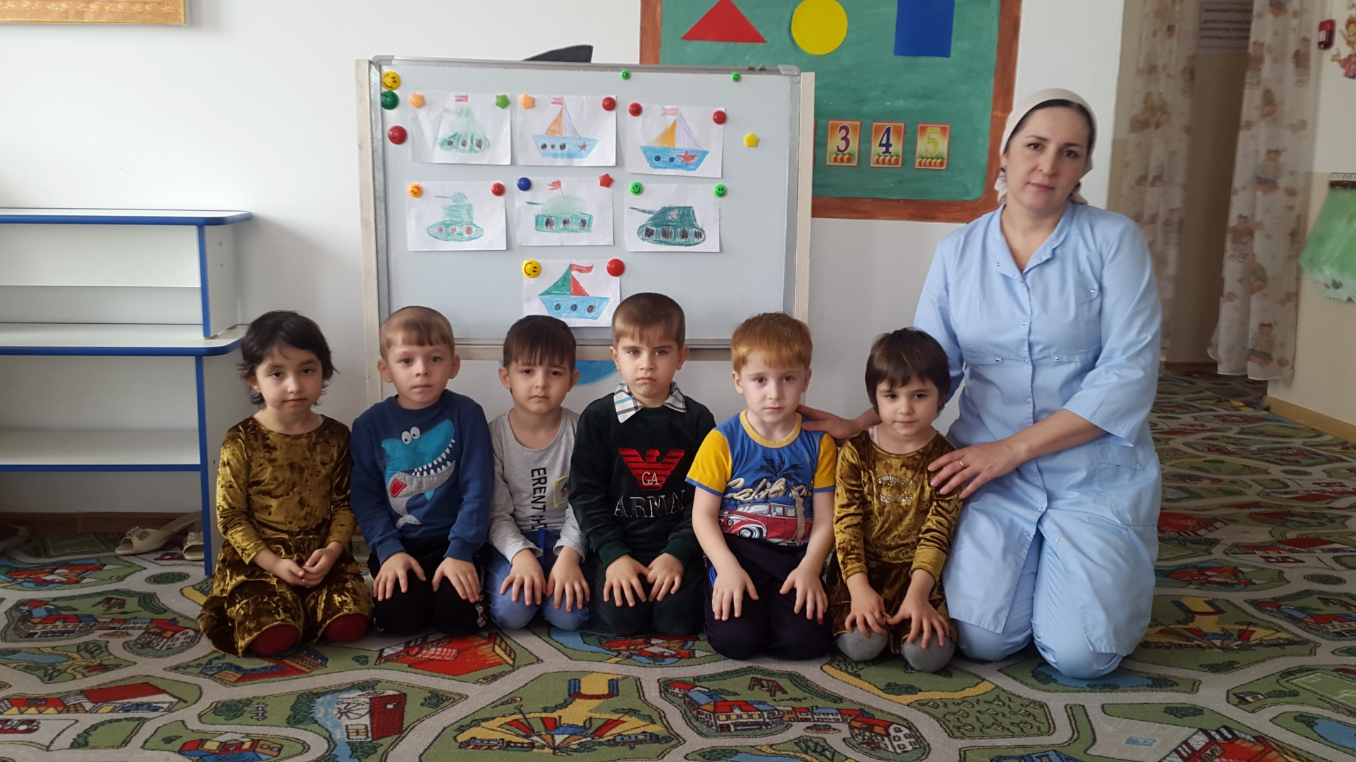
Оформление стенда с работами детей.

Slide 20
Оформление в приёмной родительского уголка «К празднику- 23 февраля».

Slide 21
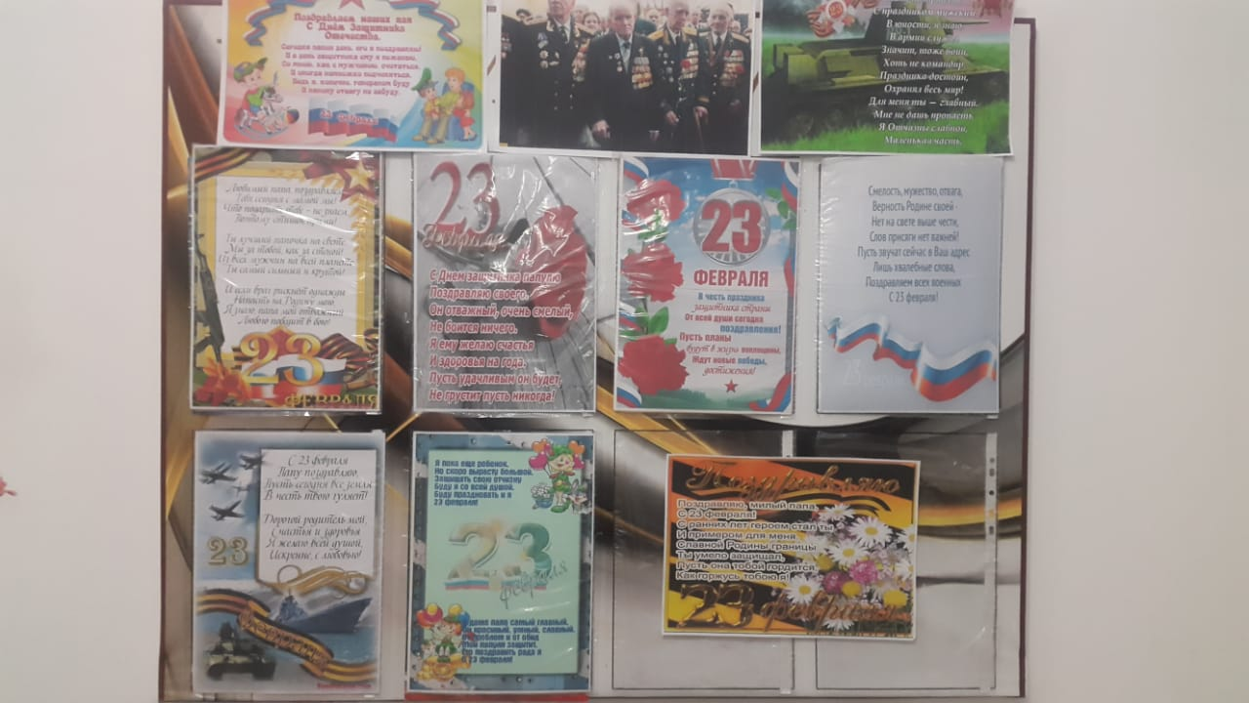

Slide 22
Взаимодействие с родителями: Беседа с родителями: «Как мы готовим праздник для пап».
Спортивное мероприятие, посвященное «Дню защитника Отечества».

Slide 23
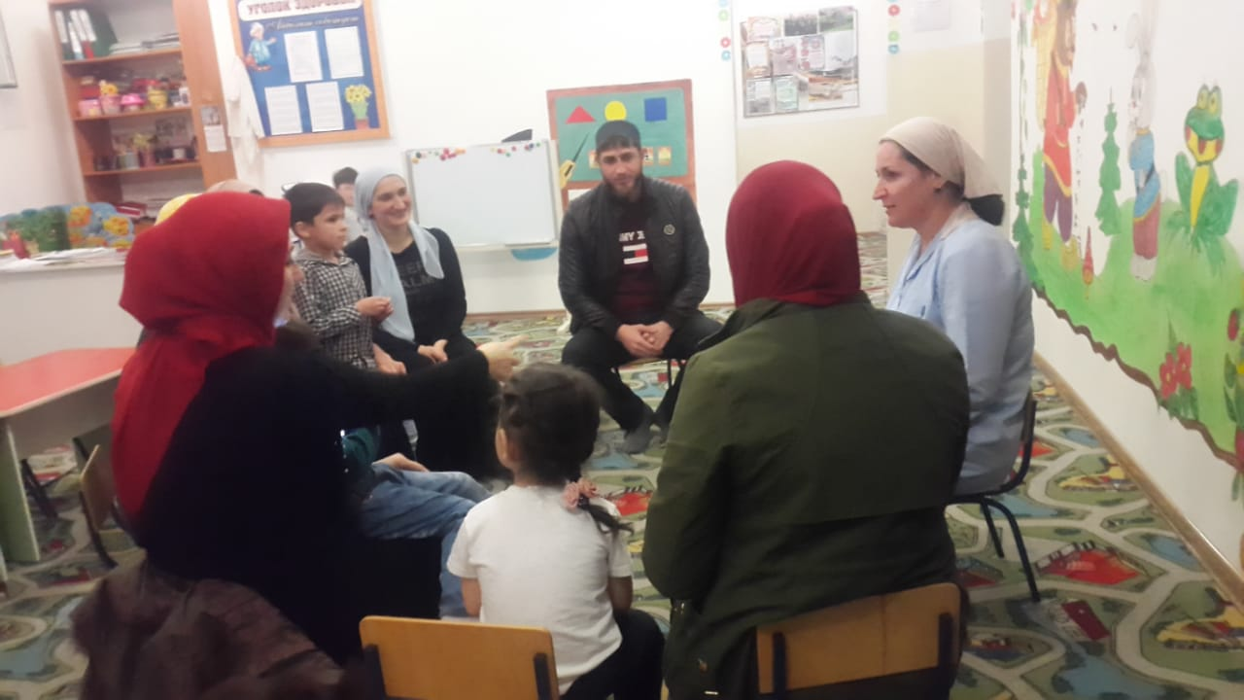

Slide 24
Результаты проектной деятельности: - выставка детских рисунков «Виды военной техники»; - конкурс рисунков «Рисунок солдата»; - выставка детских работ «Танк»; - выставка детских работ «Летят самолеты»; - стенд ко дню защитников Отечества; - подарки для пап и дедушек; - праздничное мероприятие, посвященное «Дню защитника Отечества».

Slide 25
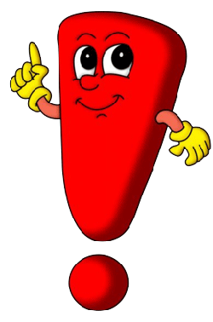
План реализации проекта.

Slide 26
Понедельник:
Беседа о Российской армии, о защитниках нашей Родины. Чтение стихов.

Slide 27
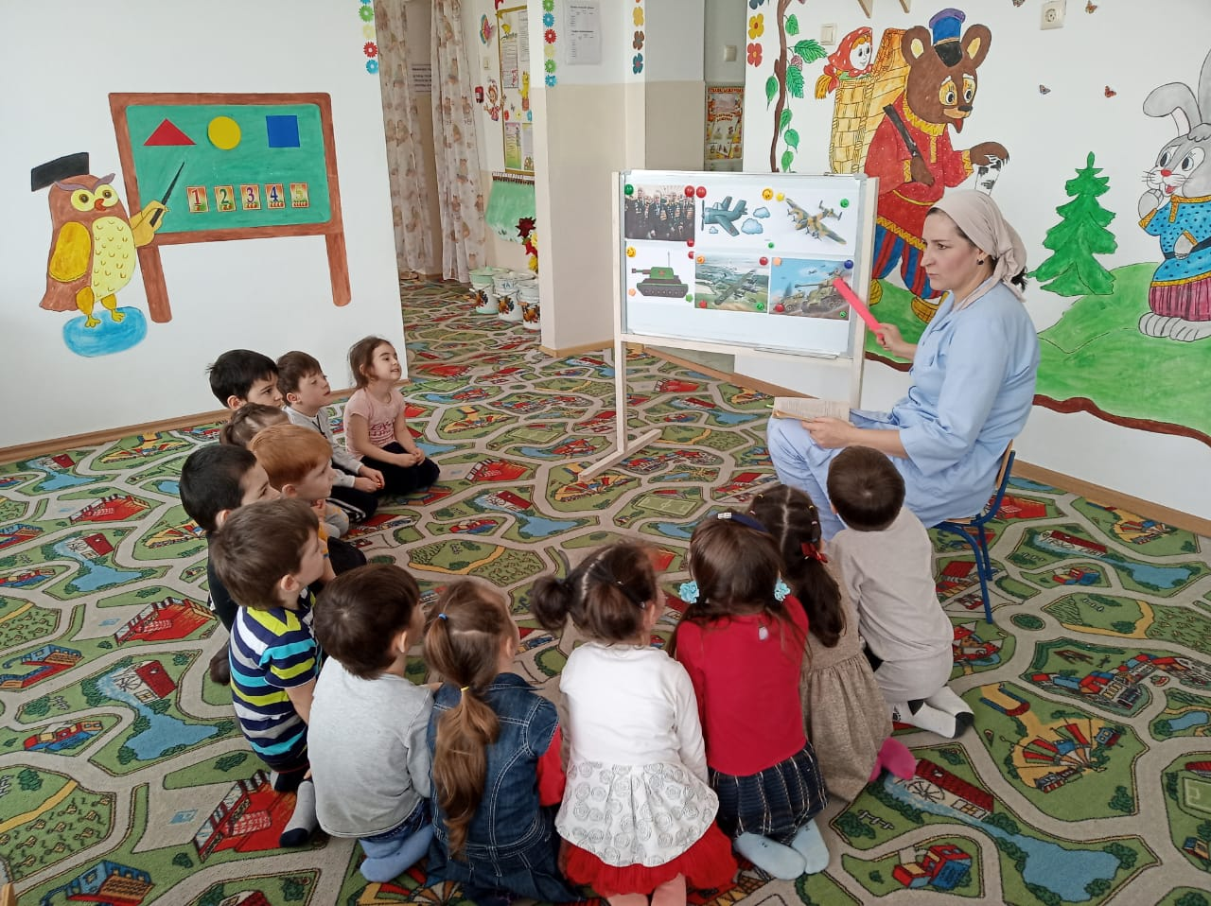

Slide 29
Вторник:
ООД по художественно-эстетическому развитию (рисование) –
«Виды военной техники».

Slide 30
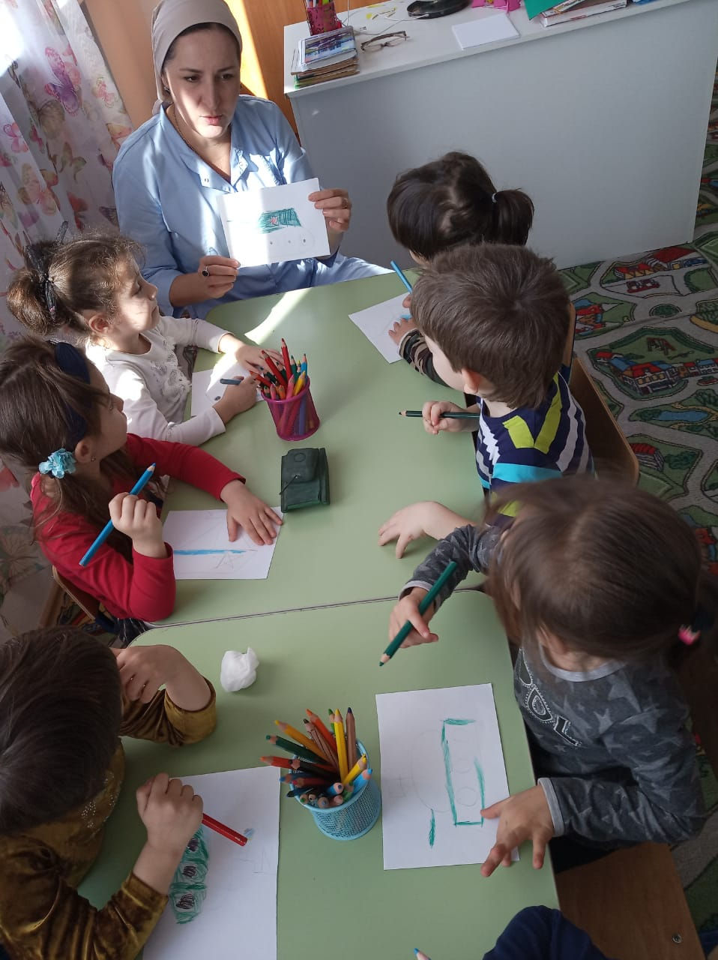
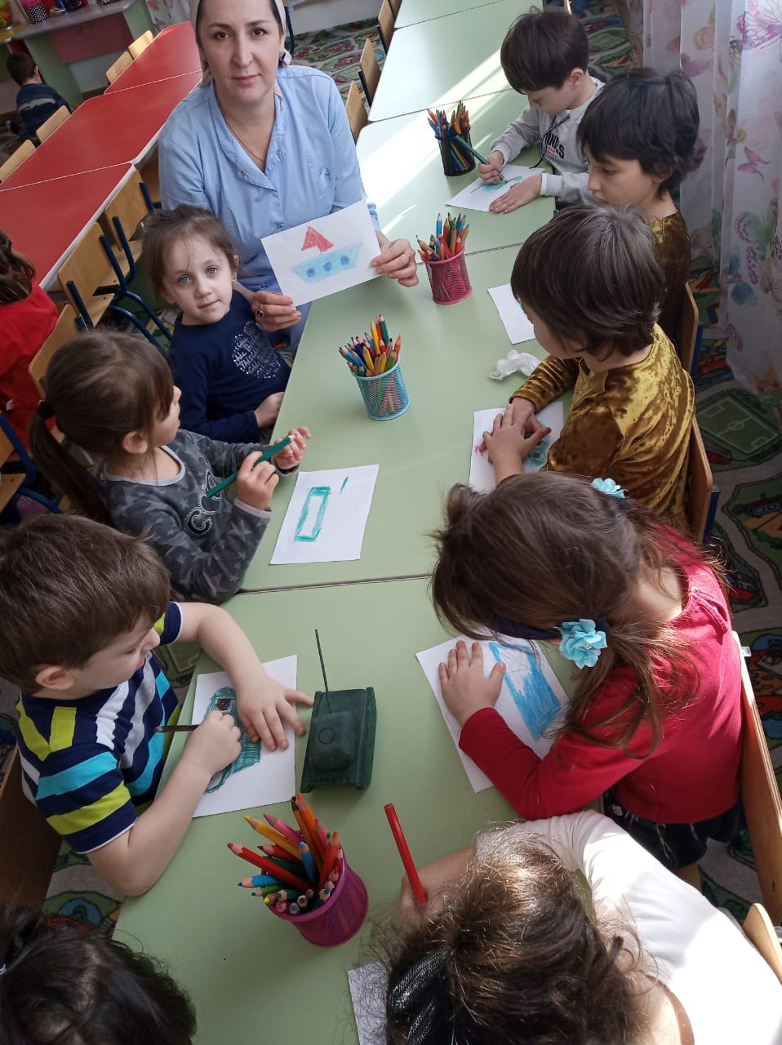

Slide 31
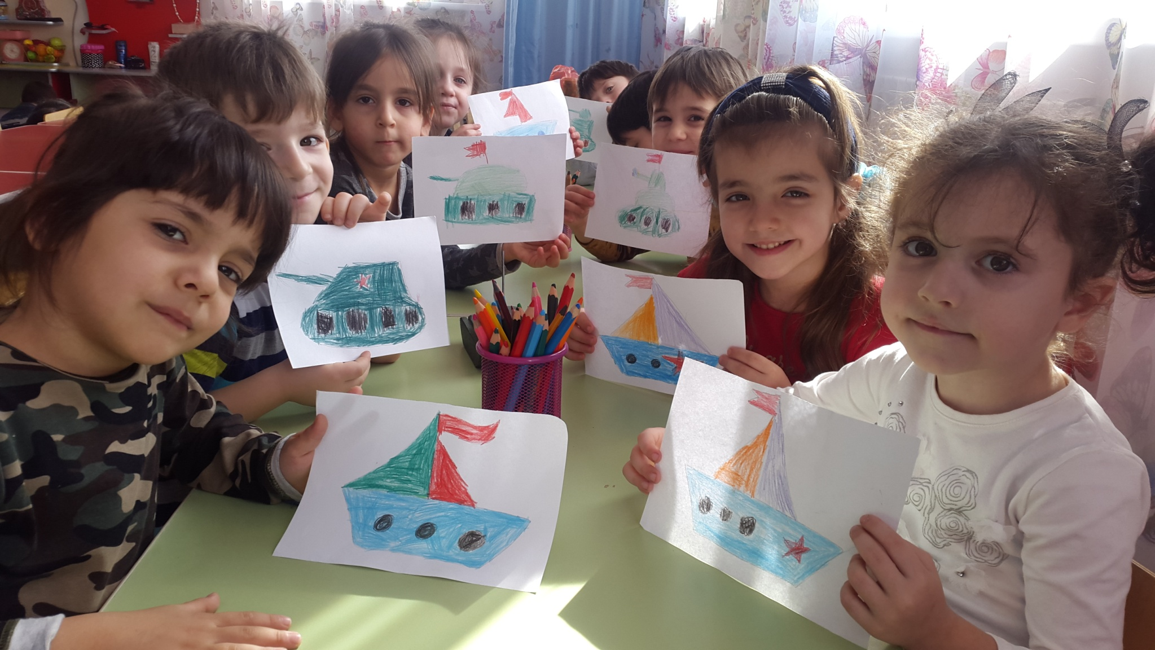

Slide 32
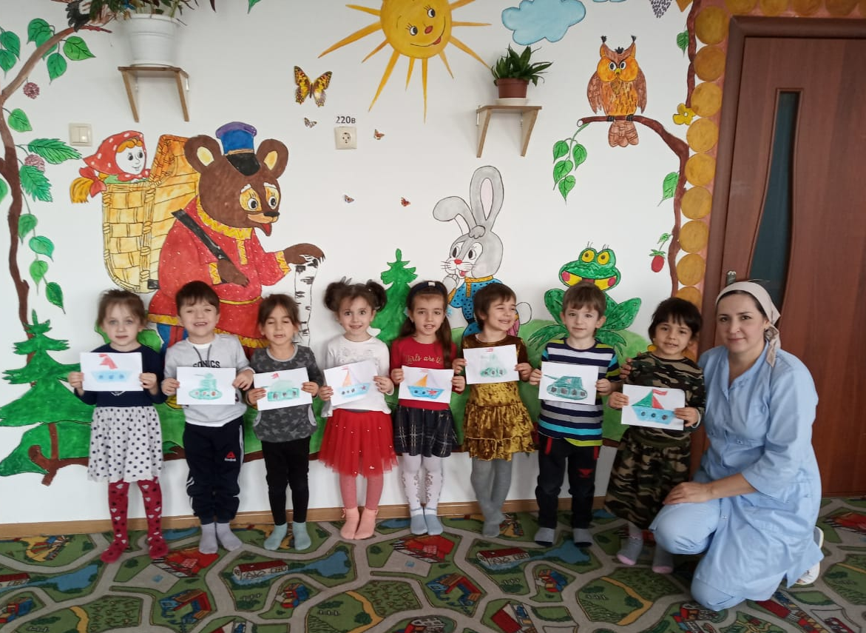

Slide 33
Среда:
ООД по художественно-эстетическому развитию (лепка) – «Самолет».

Slide 34
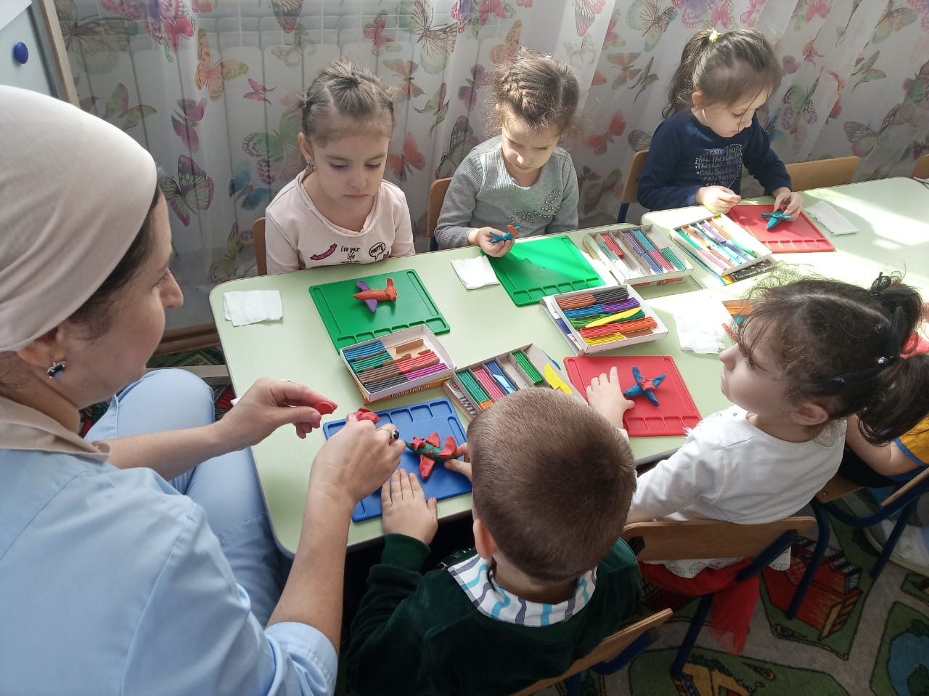

Slide 35
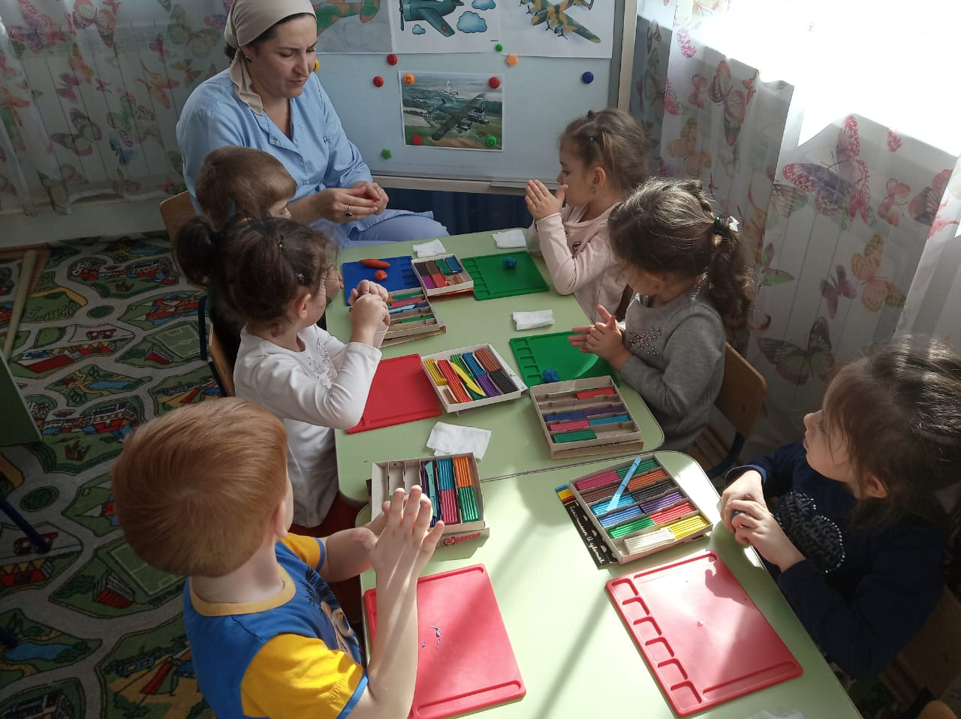

Slide 36
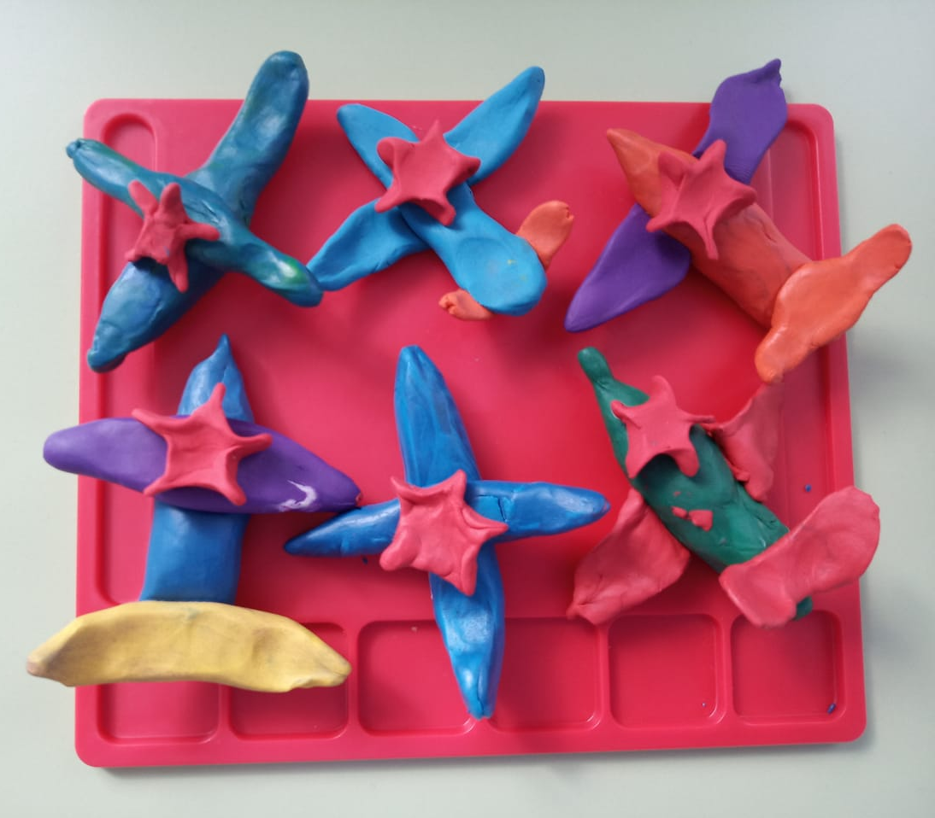

Slide 37
Четверг:
Спортивное развлечение –
«Защитники, вперед!»

Slide 38
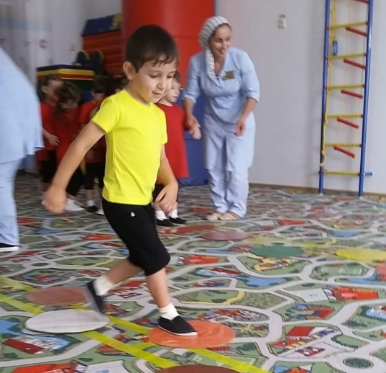
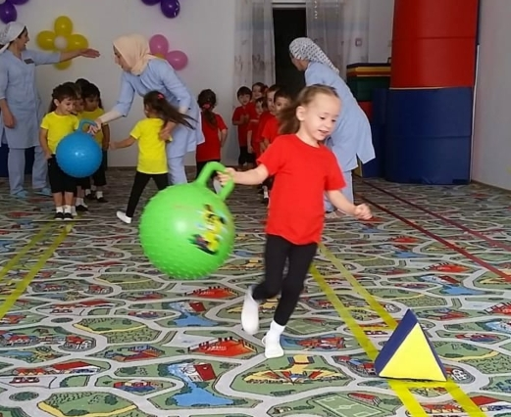

Slide 39
Пятница:
- конкурс рисунков
«Наша Армия сильна».

Slide 40
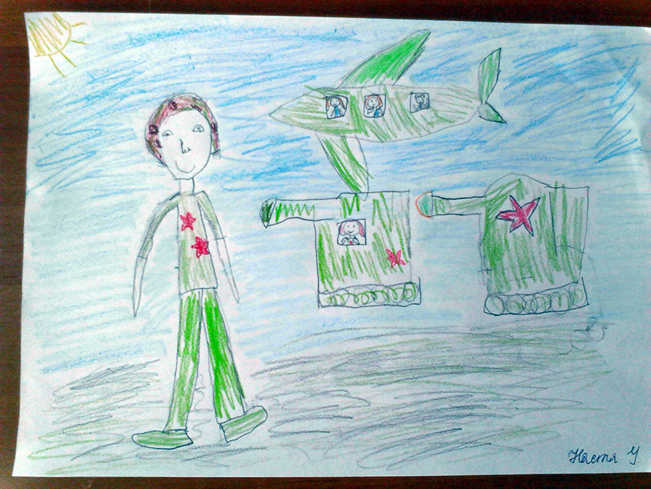
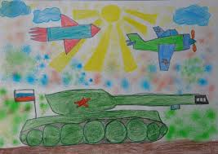
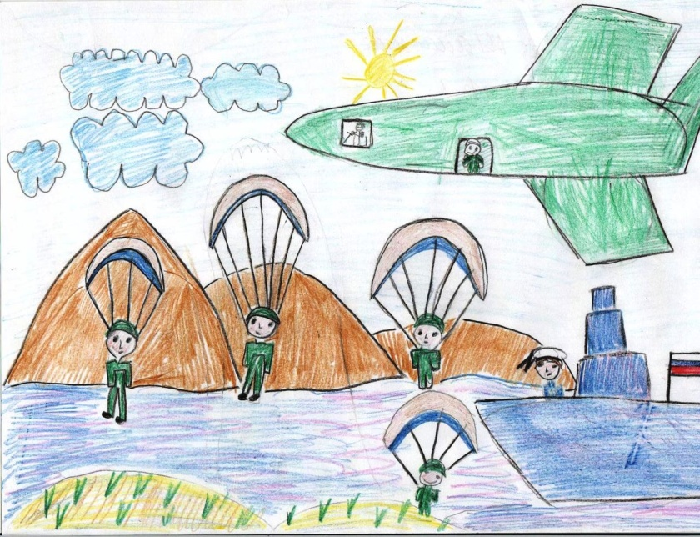
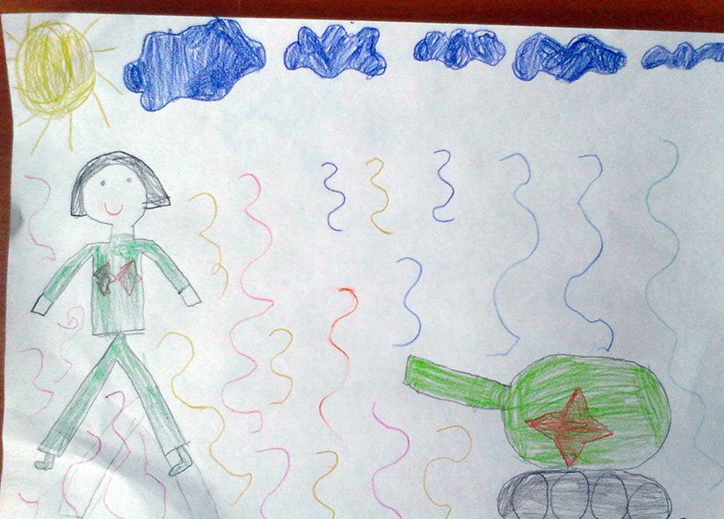

Slide 41
Понедельник: - оформление стенда для родителей ко дню защитников Отечества.

Slide 42
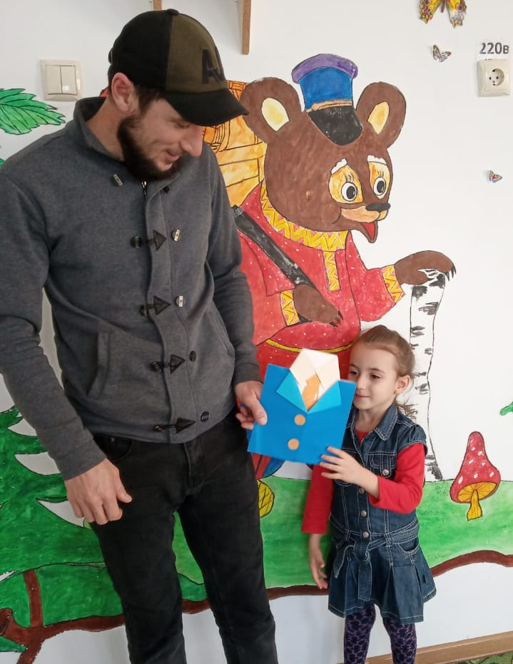
Вторник:
- изготовление поделок-подарков для пап.

Slide 43
Среда:
ООД по художественно-эстетическому развитию (аппликация) – «Кораблики».

Slide 44
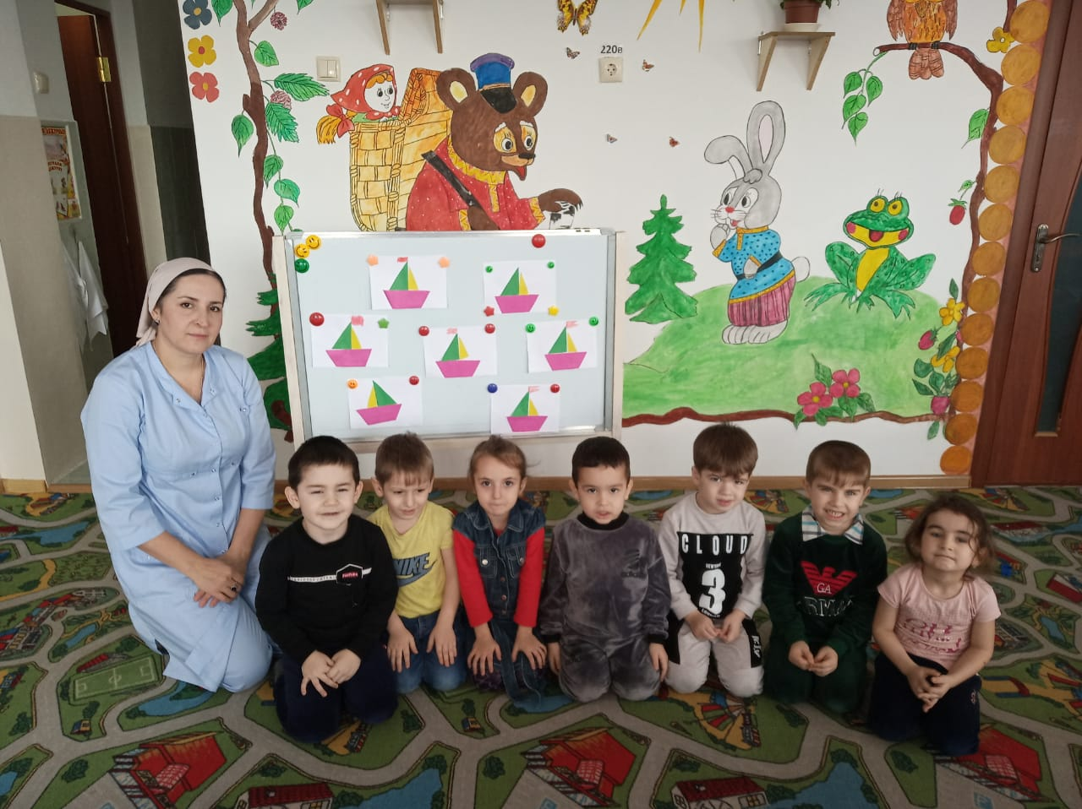

Slide 45
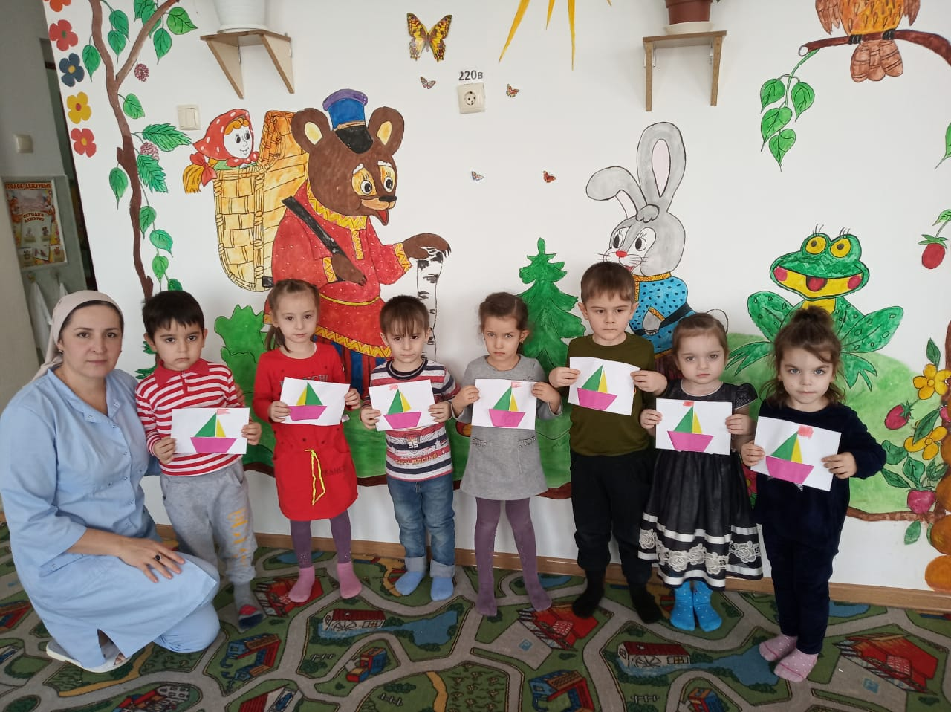

Slide 46
Четверг: Беседа с педагогами – «Использование метода проектов в ДОУ»

Slide 48
Пятница:
Итоговое спортивное мероприятие,
посвященное
«Дню защитника Отечества»

Slide 49
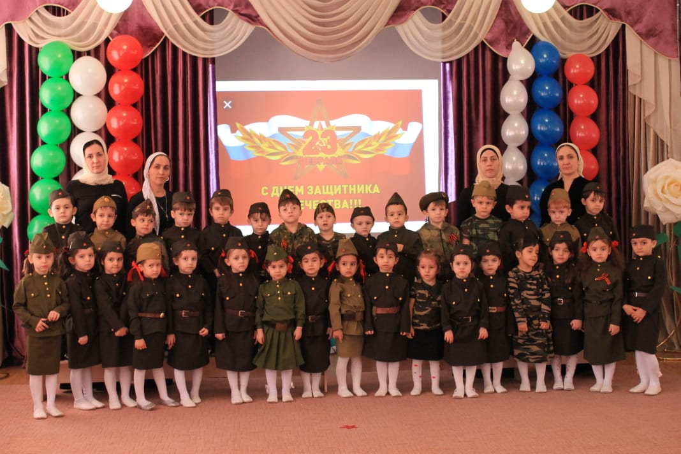

Slide 50
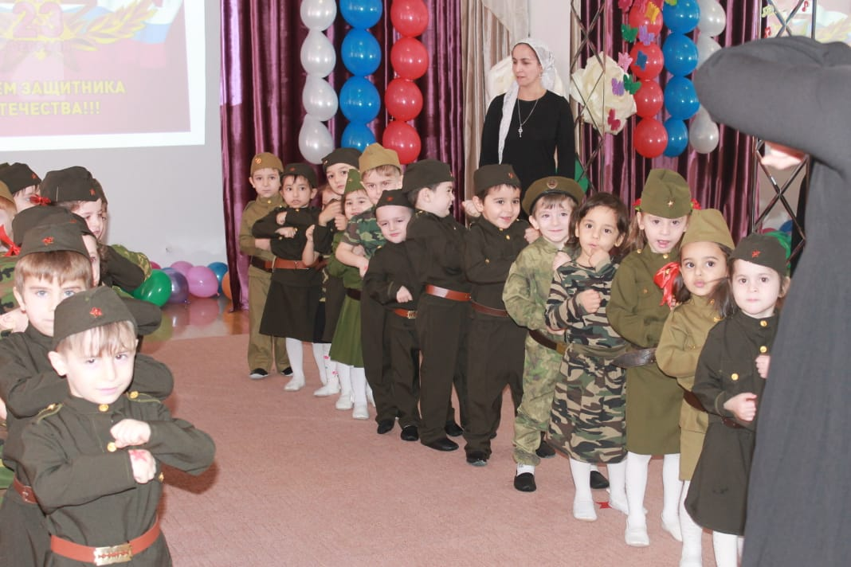
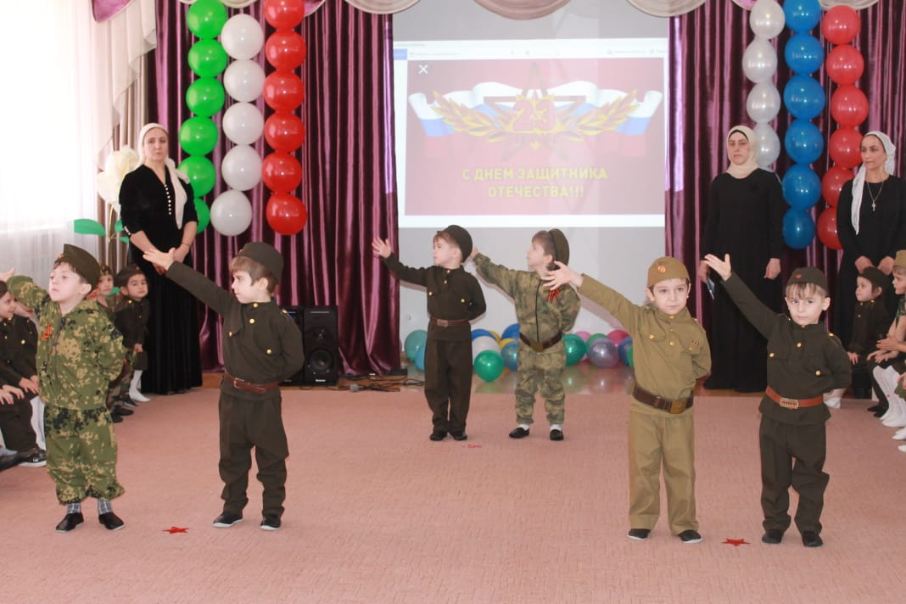
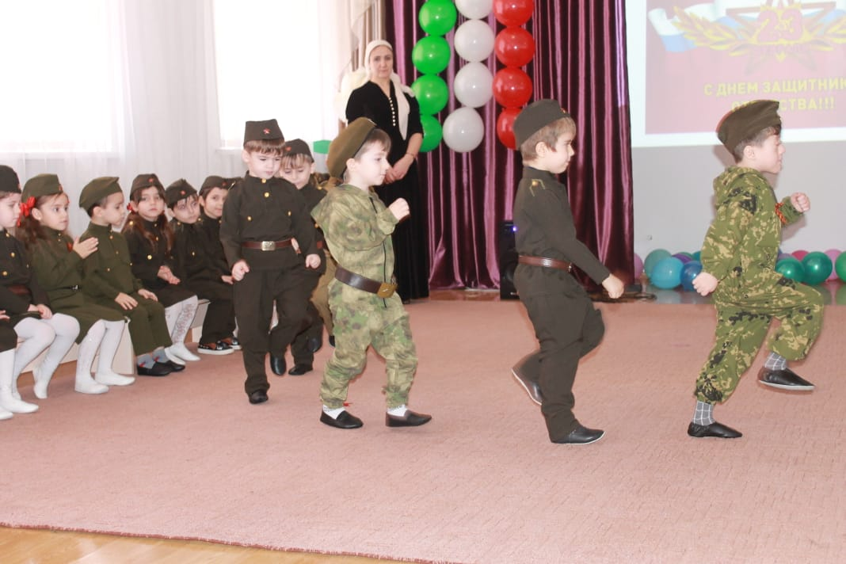
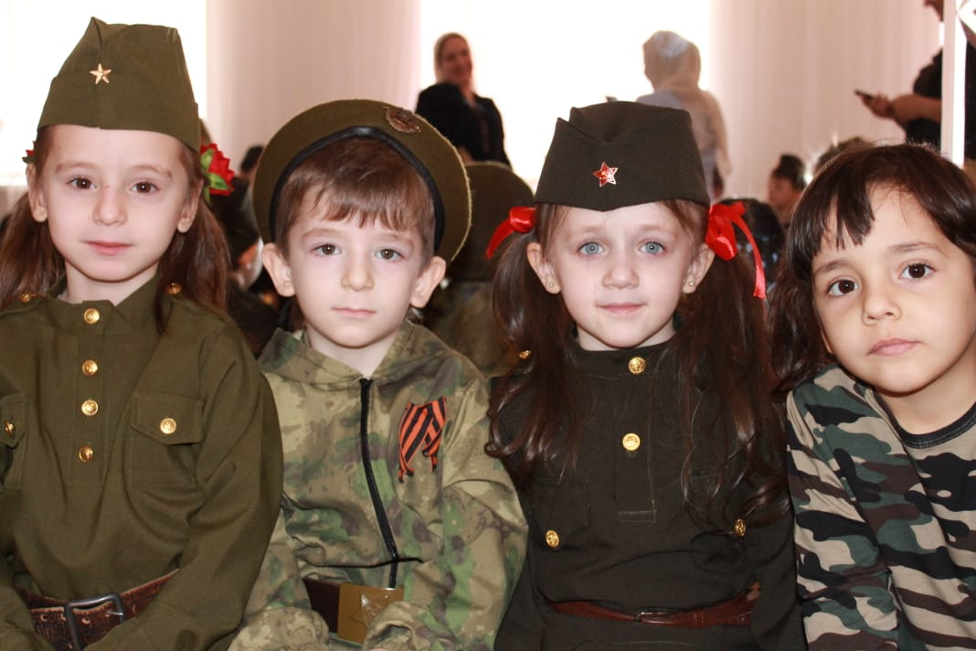

Slide 51
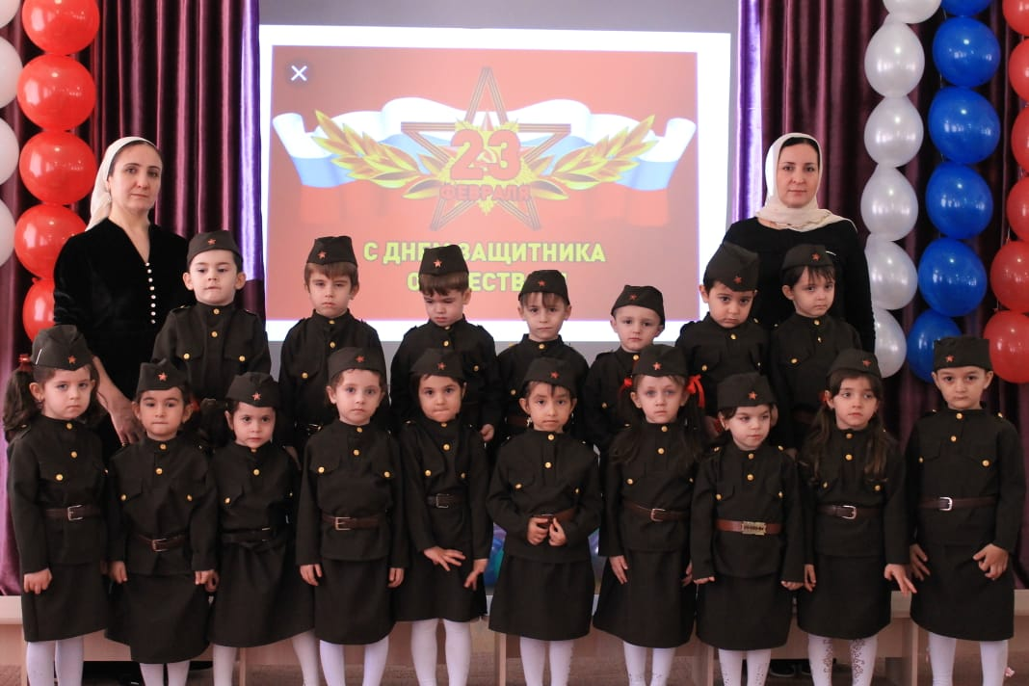

Slide 52
Ожидаемые результаты по проекту:
Для педагогов: самореализация, повышение творческого потенциала;
накопление практических навыков проектной деятельности ;
Для детей: воспитать уважительное отношение к Российской Армии;
стремление к совершенствованию своих физических качеств (быстрота, ловкость, выносливость)
воспитать у мальчиков желание в будущем стать "защитником Отечества";
Для родителей: повышение уровня информированности родителей о деятельности ДОУ;
укрепление заинтересованности родителей в сотрудничестве с ДОУ.

Slide 53
Продукт проектной деятельности:
Совместное творчество, игры, рекомендации для родителей, спортивное мероприятие ко Дню защитника Отечества.

Slide 54
Использованная литература: 1. Н. Е. Веракса, А. Н. Веракса «Проектная деятельность в дошкольных учреждениях» 2. Т. С. Комарова «Занятия по изобразительной деятельности в средней группе» 3. Л. В. Куцакова «Конструирование и художественный труд в детском саду» 4. Л. В. Куцакова «Занятия по конструированию из строительного материала» 5. В. В. Гербова «Занятия по развитию речи в средней группе детского сада» 6. «От рождения до школы». Основная общеобразовательная программа дошкольного образования. Веракса Н. Е., Комарова Т. С., Васильева М. А.

Slide 55
Спасибо за внимание!

